Slide 1
U.A.: «Mi perdo nella neve»
In sezione, dopo aver ascoltato i racconti e osservato le immagini degli animali portataci da Cip e Ciop, si invitano i bambini a ripetere i racconti, a riflettere insieme, a trovare analogie e a fare collegamenti. In un secondo momento, ogni bambino e bambina, elabora individualmente su supporto cartaceo con diverse tecniche le emozioni, gli animali, rappresenta gli avvenimenti raccontati, mette nella giusta sequenza logica i diversi momenti dei racconti. Il gruppo dei grandi lavorerà insieme per realizzare il “libro degli animali” che prenderà posto nella libreria di sezione.
I racconti ci offrono lo spunto per indagare alcune emozioni, con l’obiettivo di promuovere l’autoregolazione attiva e consapevole delle emozioni stesse.

Slide 2
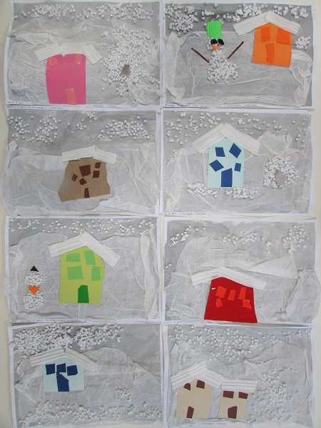
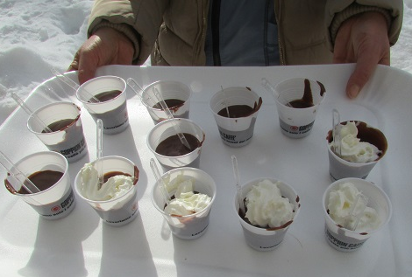
Gennaio
Toc, toc, toc,
bussa Gennaio
che è un mese allegro e gaio.
Con la neve puoi giocare
e in montagna andare a sciare.
E con il freddo che farà
ti consiglio sta cosa qua:
per far ben la buona nanna
cioccolata e tanta panna.

Slide 3
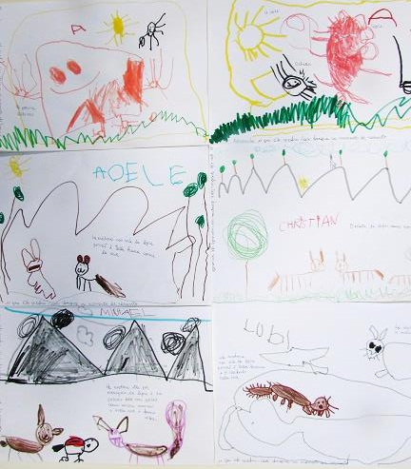
LA PERNICE DELLE NEVI E LA LEPRE ALPINA.
La pernice delle nevi o pernice bianca, e la lepre alpina o lepre bianca all’inizio del mondo erano marron scuro….quando stavano sulla neve erano un pugno in un occhio. I predatori le cacciavano con facilità;…
Disegna un momento del racconto

Slide 4
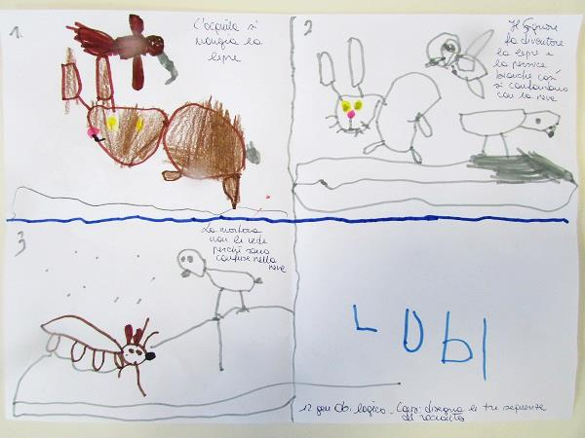
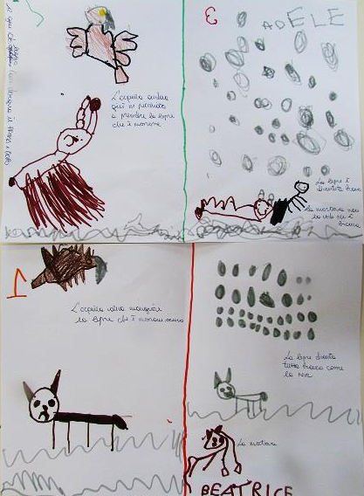
I bambini di 4 anni disegnano l’inizio e la fine del racconto.
I bambini di 5 anni disegnano le tre sequenze del racconto.

Slide 5
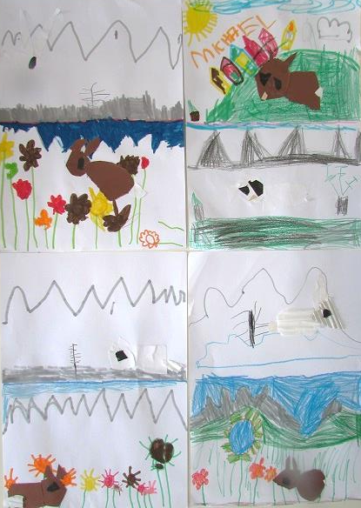
I bambini di 5 anni rappresentano le due stagioni: inverno ed estate.
Con la carta compongono le lepri che poi incollano nell’ambiente corrispondente.

Slide 6
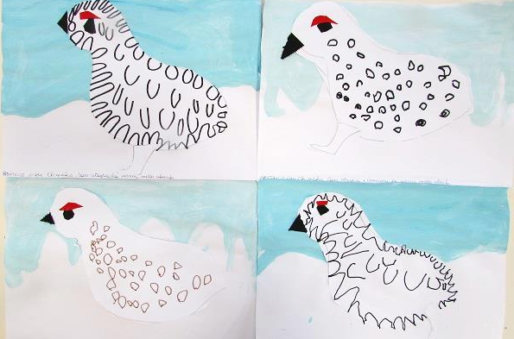
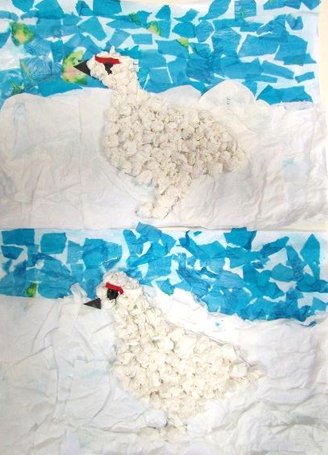
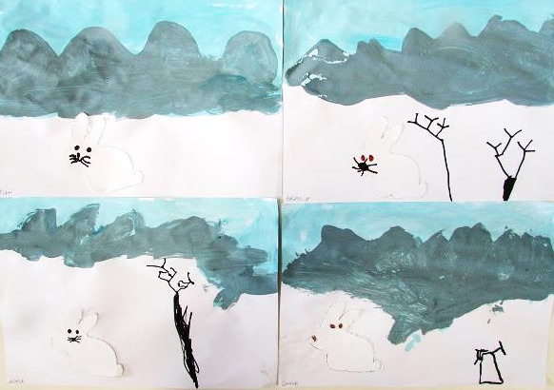
I bambini di 4 anni con diverse tecniche rappresentano la pernice delle nevi e la lepre alpina.

Slide 7
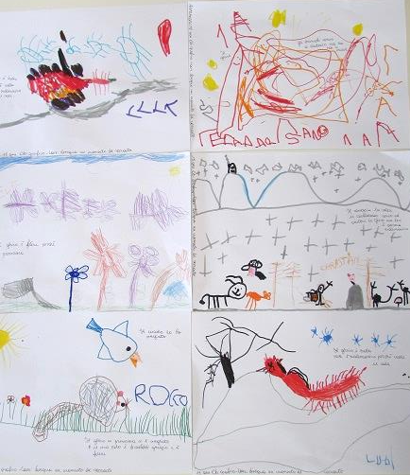
IL GHIRO
Ai nostri giorni, di qualcuno che dorme profondamente, col respiro tranquillo e l’espressione beata, si usa dire che dorme come un ghiro. Ma all’inizio del mondo il ghiro dormiva poco. D’inverno viveva giorni agitati e notti di paura….
Disegna un momento del racconto

Slide 8
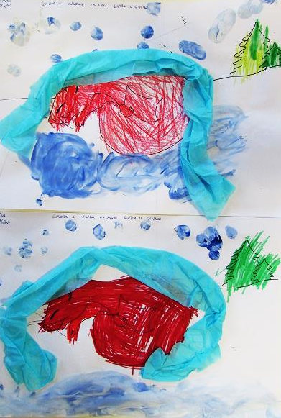
I bambini di 3 anni colorano il ghiro SOTTO una coperta di neve.
I bambini di 4 ordinano tre sequenze
I bambini di 5 ordinano cinque sequenze.

Slide 9
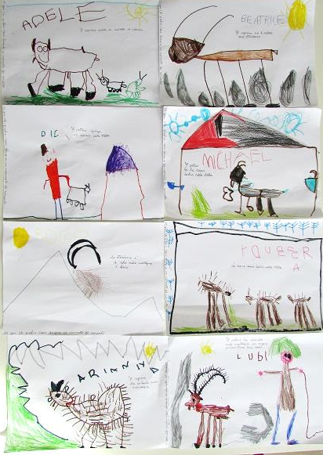
LO STAMBECCO
Lo stambecco all’inizio era un caprone con corna molto piccole. Il suo padrone, un vecchio pastore, lo teneva nella stalla fino a tarda primavera quando lo liberava affinché guidasse i branchi di capre sui pascoli alti….Aveva voglia di salire, stava bene in cima, dove sopra di lui non vi era altro che cielo….
Disegna un momento del racconto

Slide 10
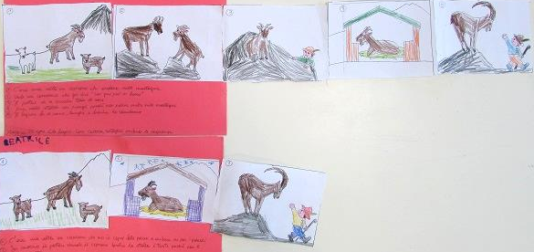
I bambini di 4 ordinano tre sequenze. I bambini di 5 ordinano cinque sequenze.

Slide 11
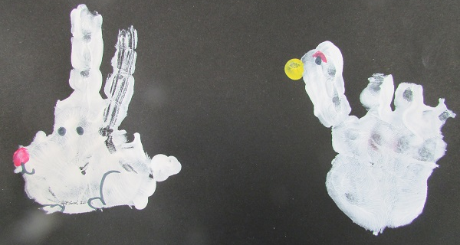
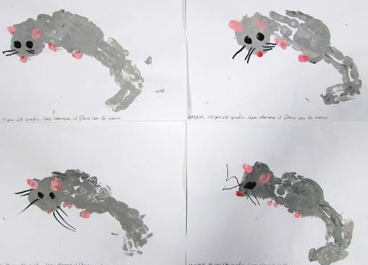
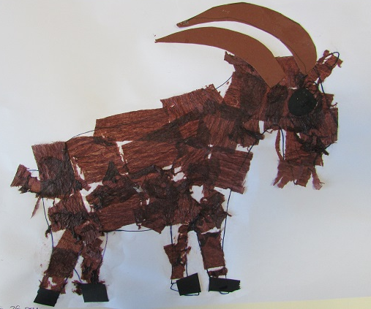
I bambini di 3 anni stampano con la mano la lepre, la pernice e il ghiro.
Con la carta compongono lo stambecco.

Slide 12
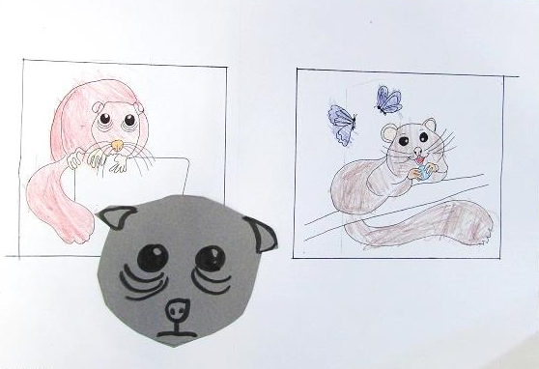
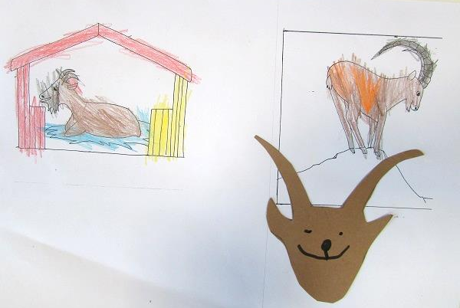
I bambini di 3 anni colorano le vignette e poi associano la faccina dell’emozione alla vignetta corrispondente.
IL GHIRO MALINCONICO
LO STAMBECCO FELICE

Slide 13
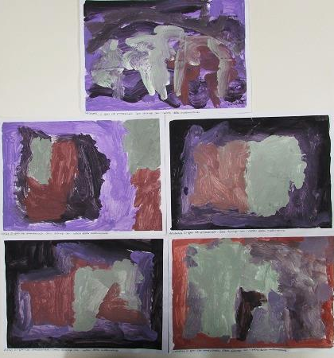
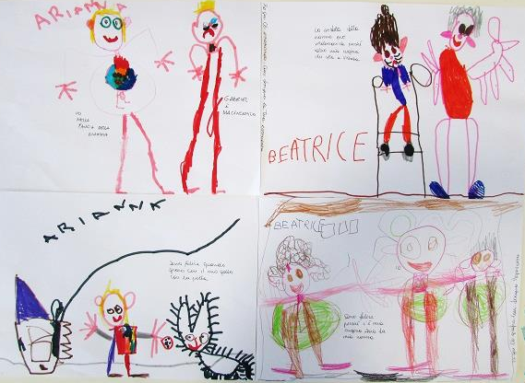
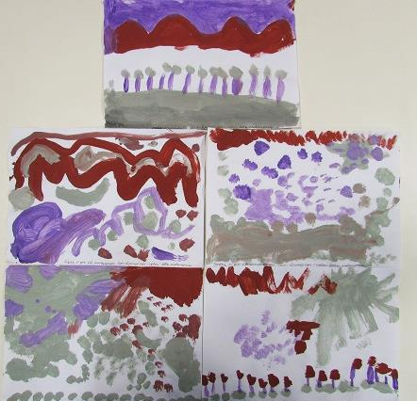
Malinconia e felicità
I bambini di 4 e 5 anni rappresentano graficamente queste due emozioni,
«Quando mi sono sentito o sentita così?»
Rappresentano la malinconia anche con il colore.

Slide 14
3 ANNI: incolla 1 martora FUORI e 3 lepri DENTRO la tana.
ordina gli stambecchi dal più PICCOLO al più GRANDE.
4 ANNI: classifica e incolla le pernici e le lepri, DOVE SONO DI PIU’?
Conta poi colora. DOVE SONO DI MENO?
5 ANNI: Disegna 4 musi di lepre, incolla 2 orecchie ciascuna. QUANTE SONO LE ORECCHIE?
discrimina e raggruppa, DOVE SONO DI MENO?

Slide 15
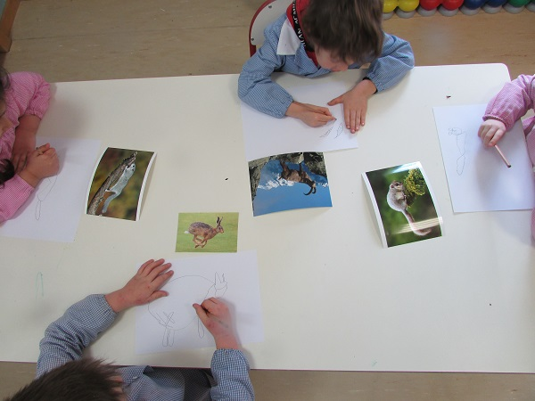
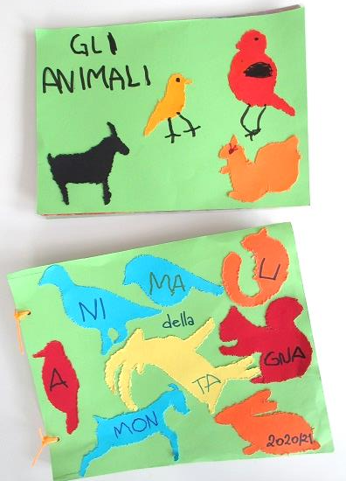
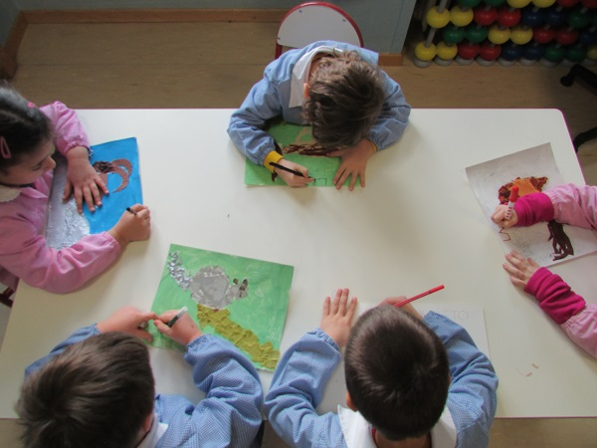
ATTIVITA’ POMERIDIANE
i bambini di 5 anni delle due sezioni, hanno osservato e descritto gli animali fotografati. Hanno scelto un animale e lo hanno riprodotto a matita e poi completato con diverse tecniche.

Slide 16
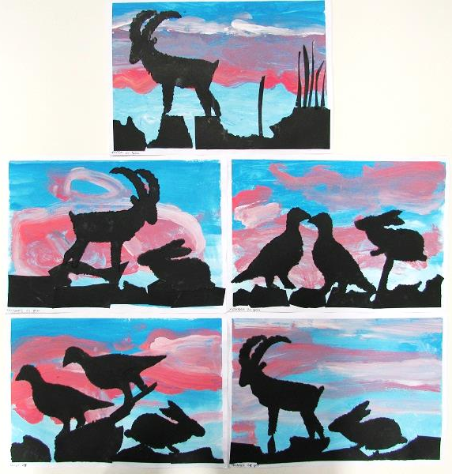
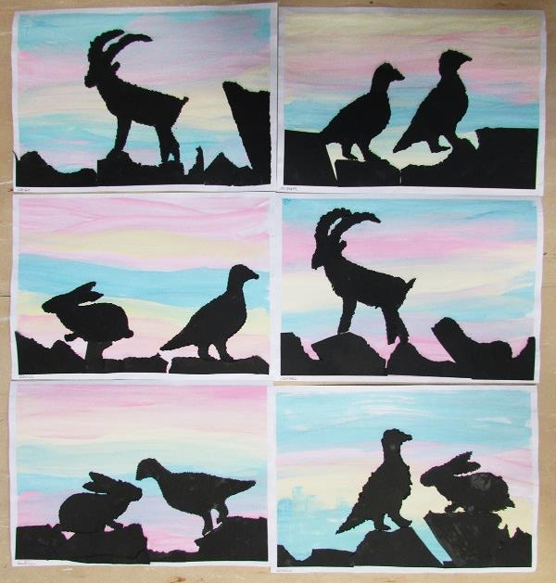
ATTIVITA’ POMERIDIANE
Dopo aver dipinto due sfondi usando i colori freddi dell’inverno, i bambini hanno punteggiato diverse sagome di animali che poi hanno incollato a creare un’immagine al tramonto.

Slide 17
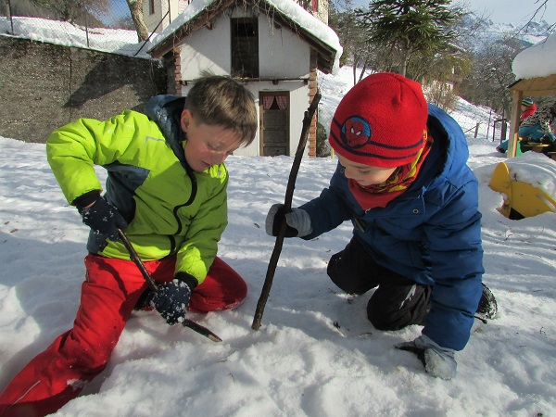
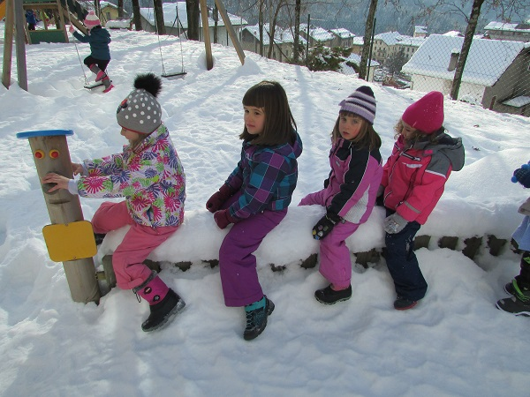
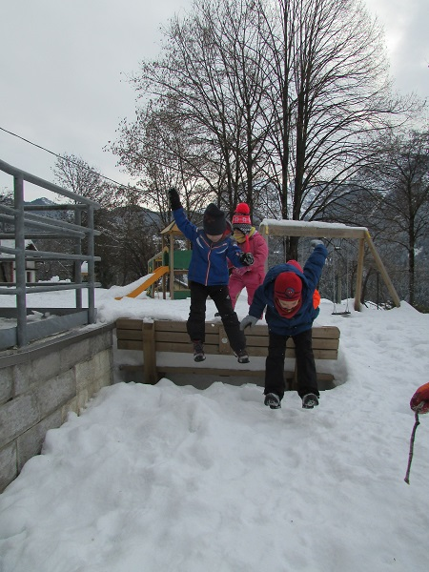
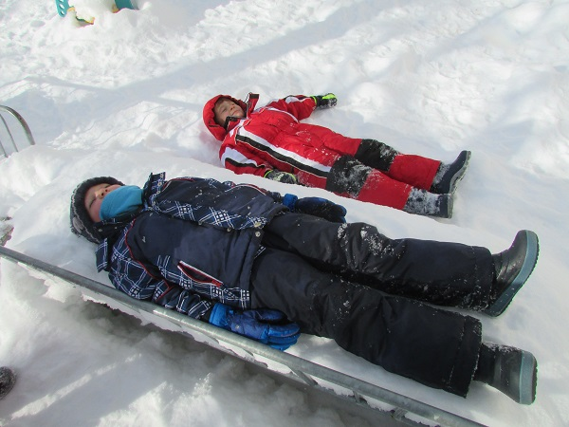
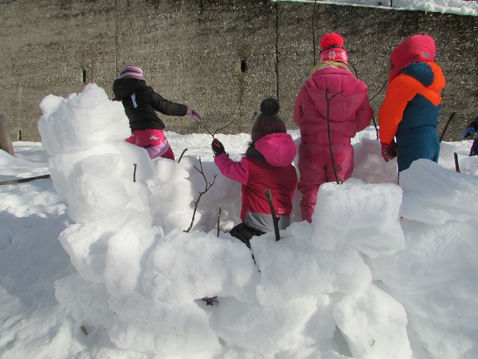
Venerdì 29 gennaio
Usciamo in giardino a giocare con la neve, c’è chi salta, chi costruisce, chi scava e libera, chi fa finta… tutti si divertono.

Slide 18
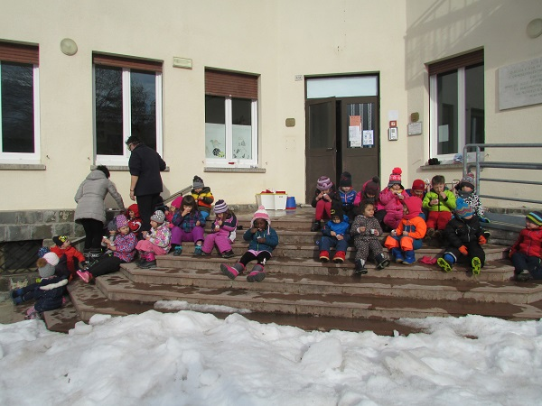
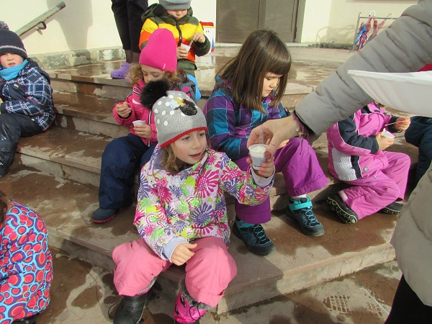
Come nella filastrocca che abbiamo imparato questo mese, alla fine dei giochi ci aspetta una calda e buona cioccolata con tanta panna!

Slide 19
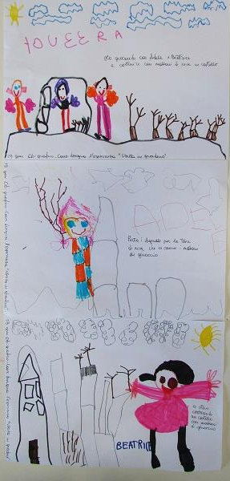
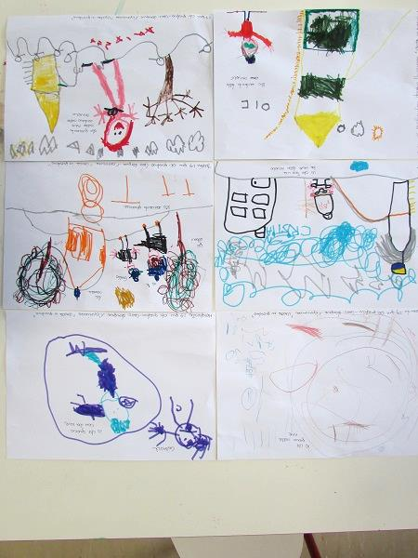
Una volta rientrati andiamo a pranzo. Il pomeriggio i bambini disegnano l’esperienza vissuta sulla neve.

Slide 20
Le storie hanno entusiasmato i bambini che le hanno ripetute a parole loro al gruppo. Sono riusciti a collegare le emozioni alle espressioni dei “musi” degli animali protagonisti e a specifiche situazioni personali. Rispetto alle volte precedenti i bambini hanno avuto minori difficoltà a riprodurre l’animale scelto e hanno notato più particolari nelle immagini osservate.
Siamo usciti in giardino l’ultimo giorno di gennaio e dopo giochi, salti, corse, costruzioni, abbiamo concluso in bellezza con cioccolata calda e panna.

